Slide 1
Extensão Universitária, Inovação e Hélice Tríplice: A integração das IES na criação do Centro Tecnológico do Sul Fluminense
Efraim da Silva Medeiros e Fernando Vitorino

Slide 2
Extensão Universitária/Oportunidades
Relacionamento/Marketing/Imagem
Compromisso social/Prestação de Serviços
Captação e Fidelização de estudantes
Sustentabilidade de financeira institucional

Slide 3
Para tanto:
Relacionamento
Hélice Tríplice (Instituições Oficiais/IES/Setor Produtivo)
Percepção de Valor/ Comunidade

Slide 4
Extensão Universitária/Oportunidades
UBM antes: “Pagou Passou”
UBM atual: “ Instituição Empreendedora e Inovadora”
Parque tecnológico do Sul Fluminense/Inicio da
integração com as IES

Slide 5
Plataforma Virtual

Slide 6
CENTRO TECNOLÓGICO DO SUL FLUMINENSE
Ambiente virtual capaz de mediar demandas e ofertas de recursos entre empresas e instituições de ensino.

Slide 7
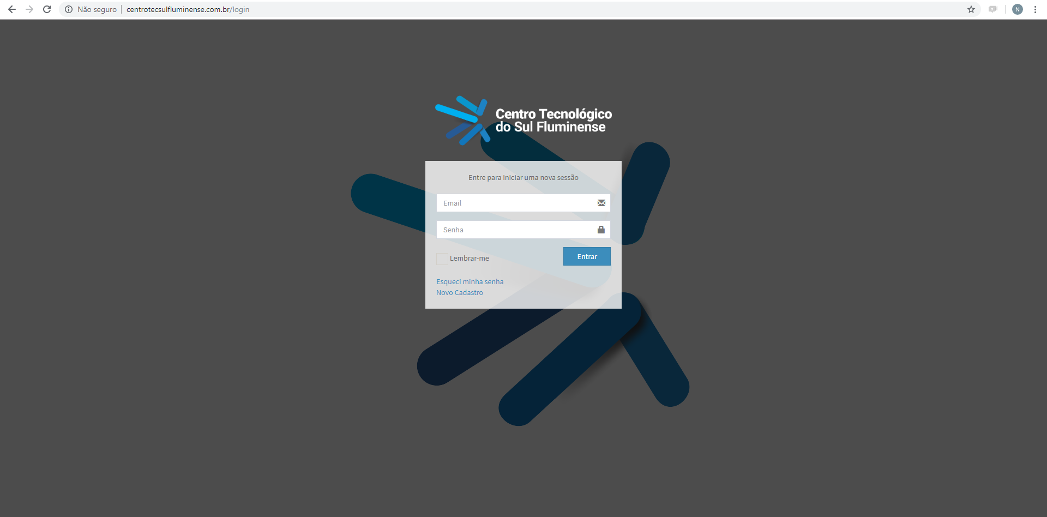
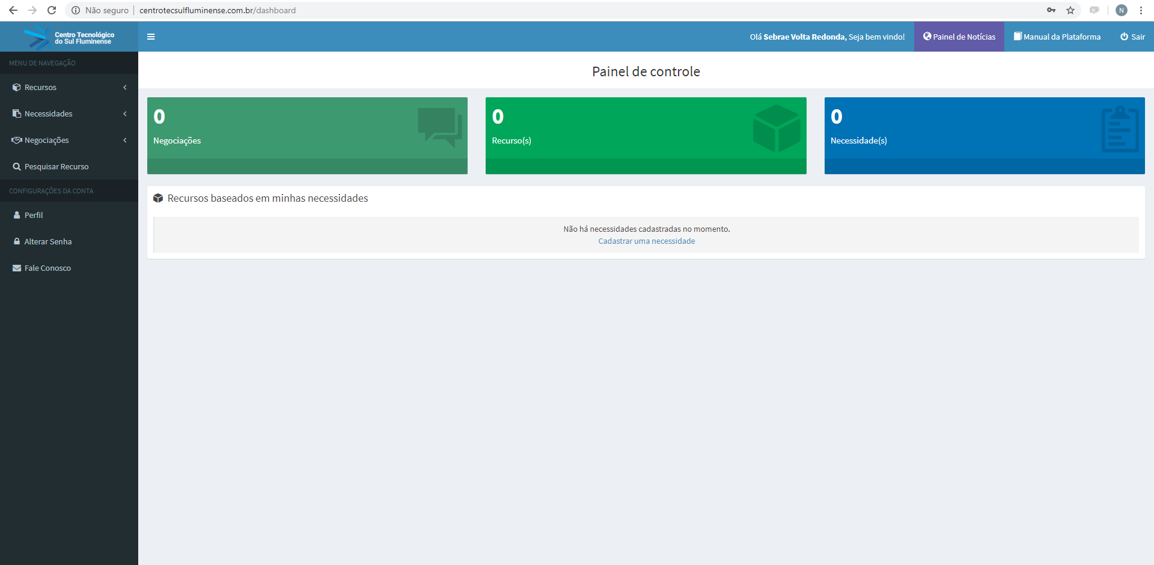
Realizações
http://centrotecsulfluminense.com.br

Slide 8
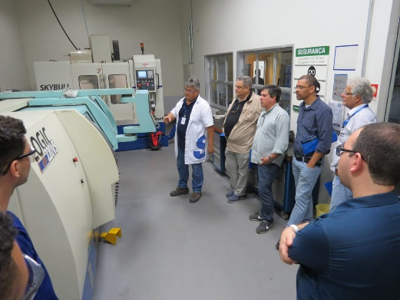
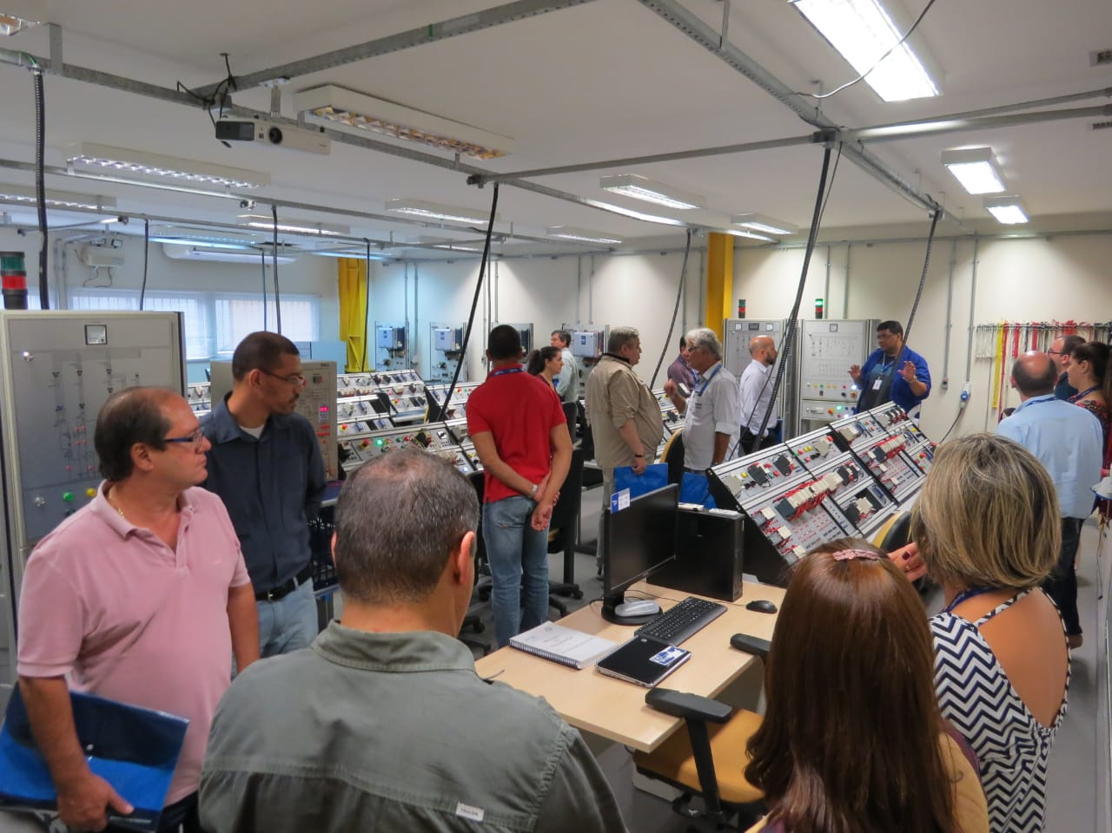
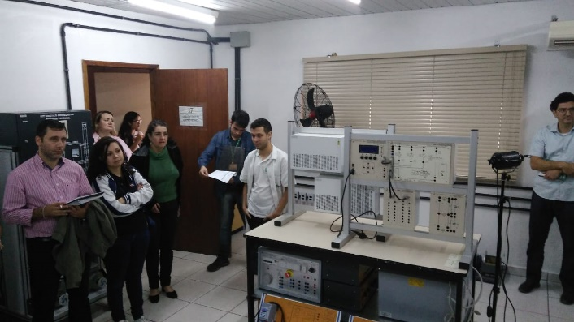
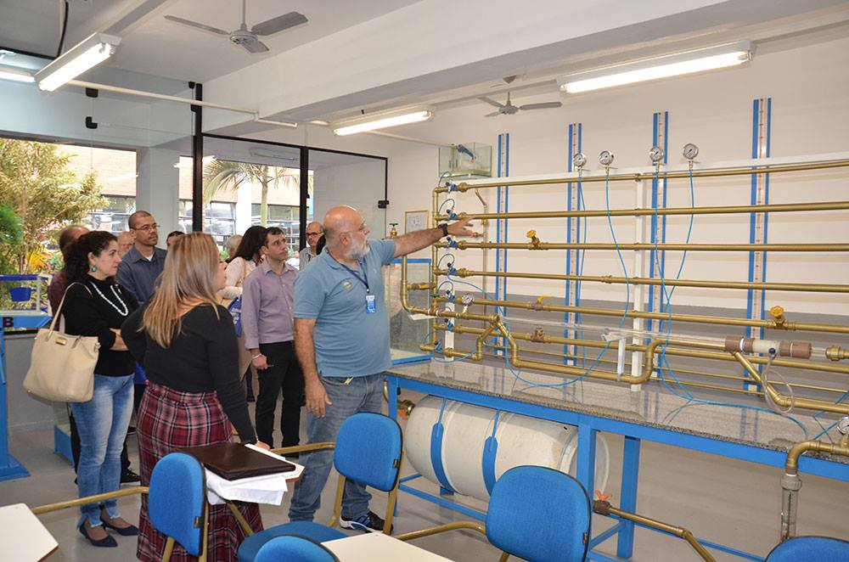
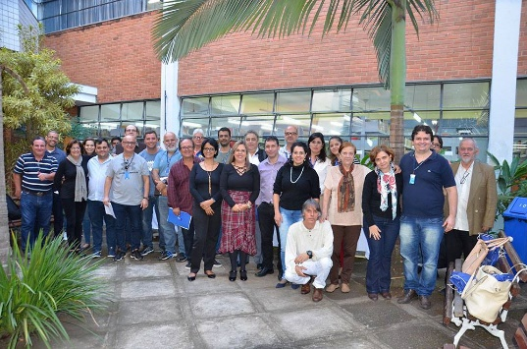
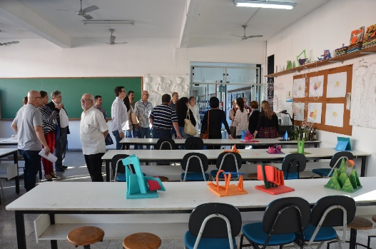
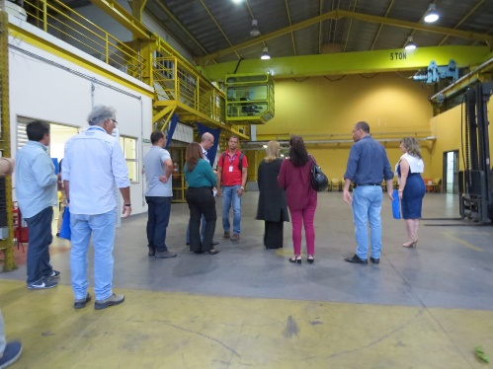
Realizações

Slide 9
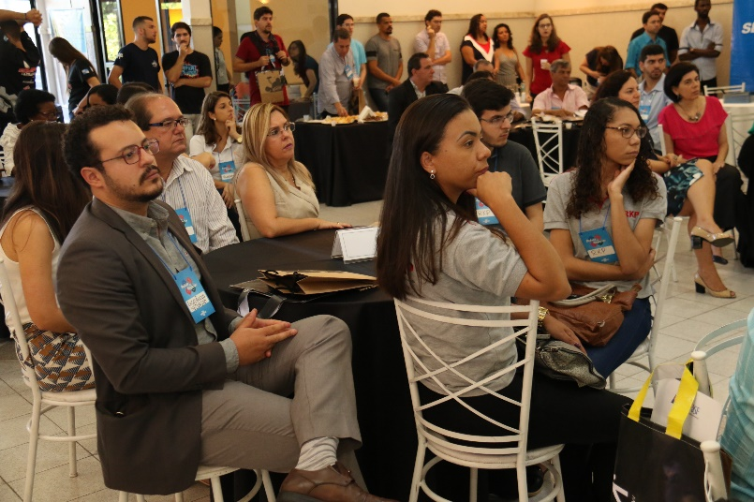
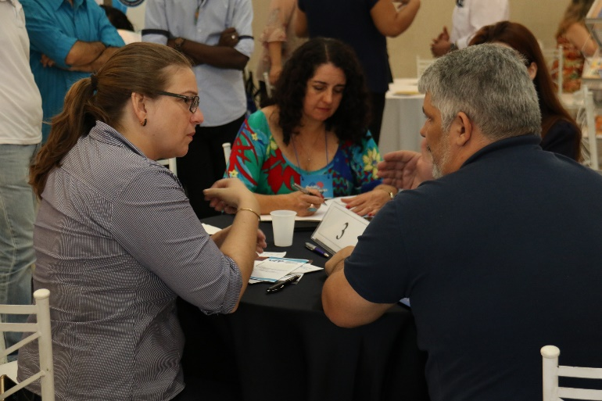
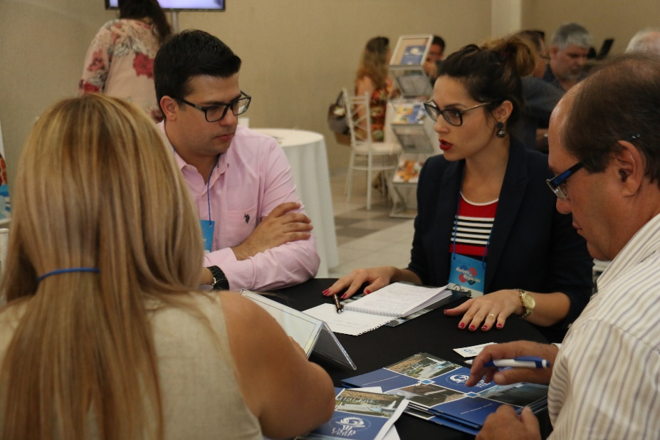
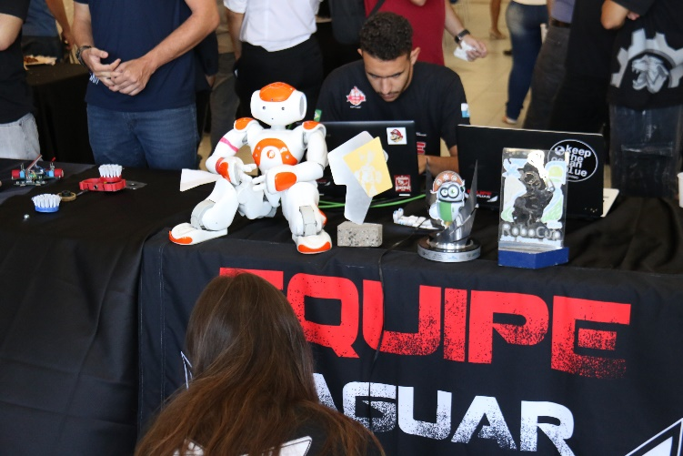
Realizações
Sessão de
Inovação

Slide 10
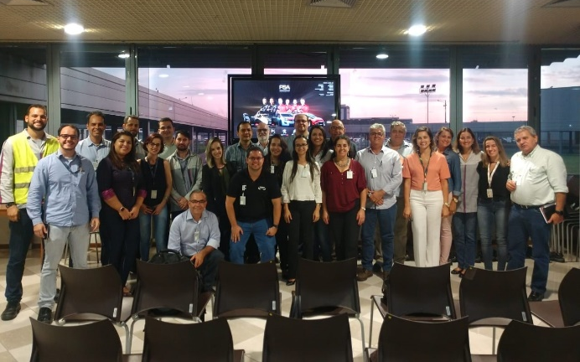
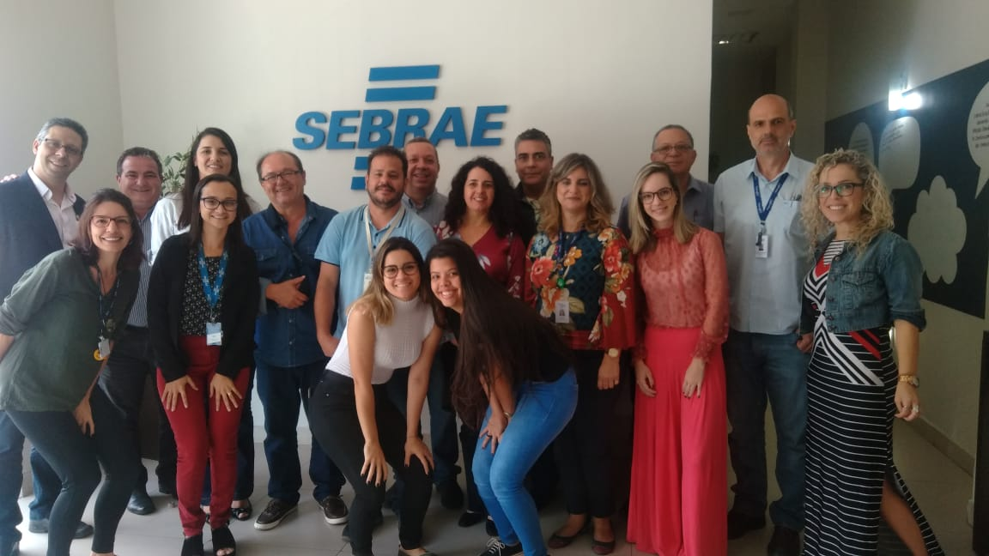
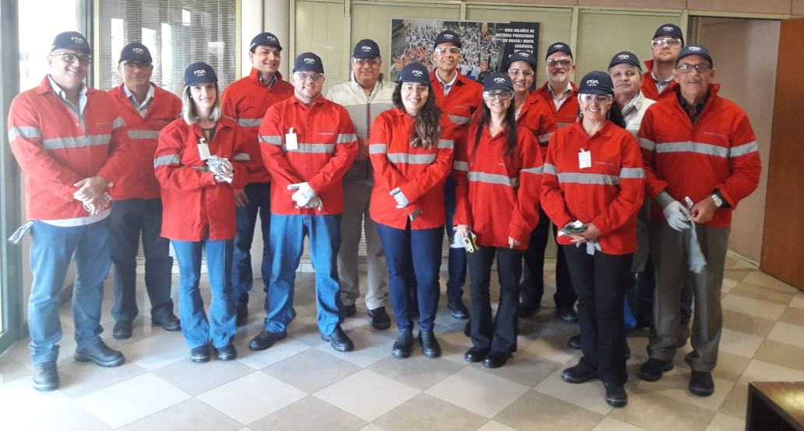
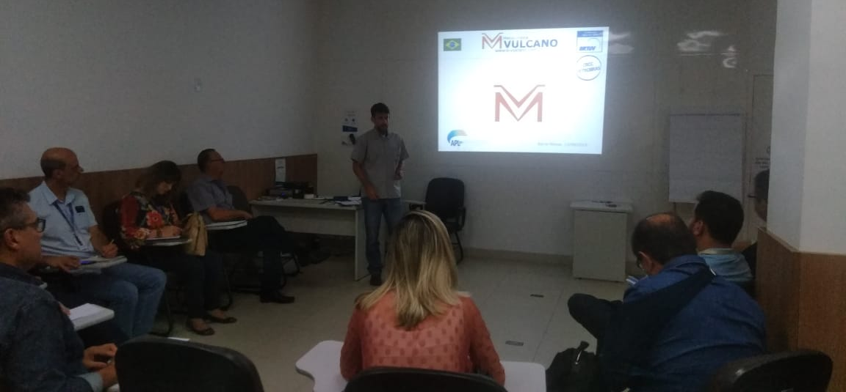
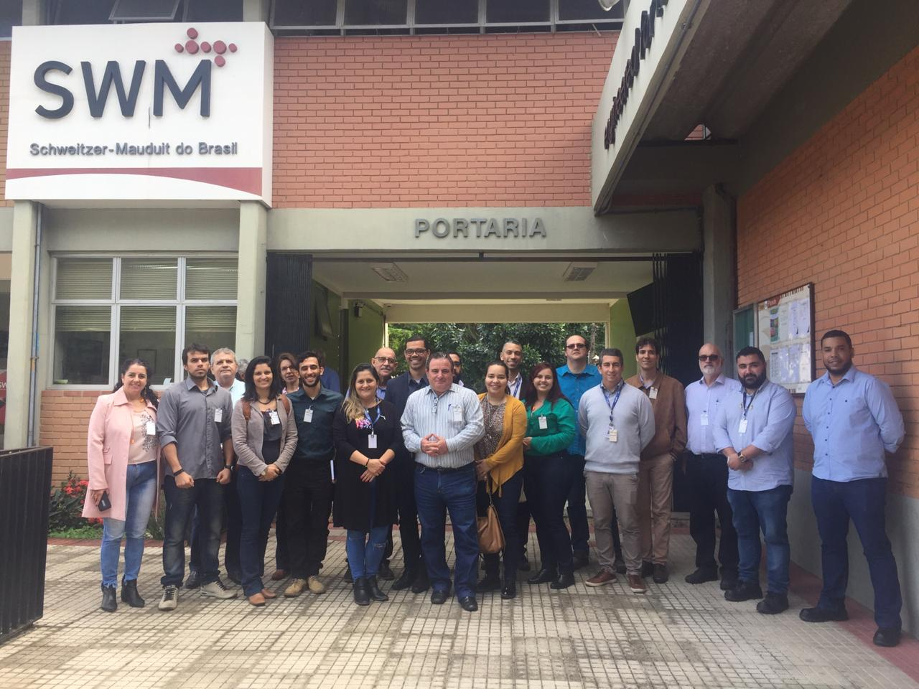
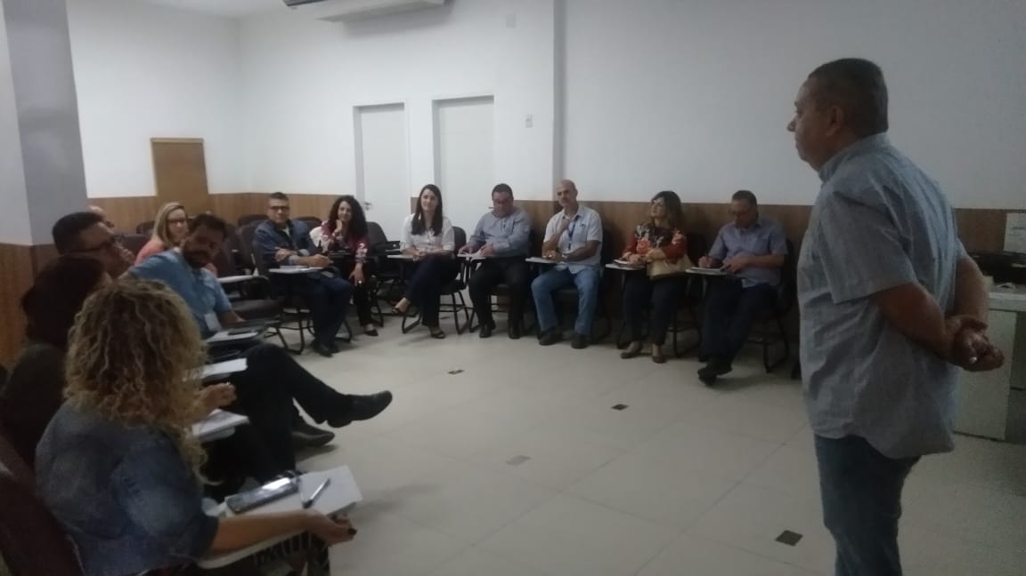
Realizações
Missão de Assistência Técnica

Slide 11
INSTIUIÇÕES DE ENSINO

Slide 12
Obrigado!
http://centrotecsulfluminense.com.br

